Slide 1




Novo Front X Cred Portal
Rollout
+
Volumetria de Propostas

Slide 2


Novo Front X Cred Portal
Rollout
+
Volumetria de Propostas
01/08/2019

Slide 3

Volumetria de 01/07 a 31/07
01/08/2019

Slide 4
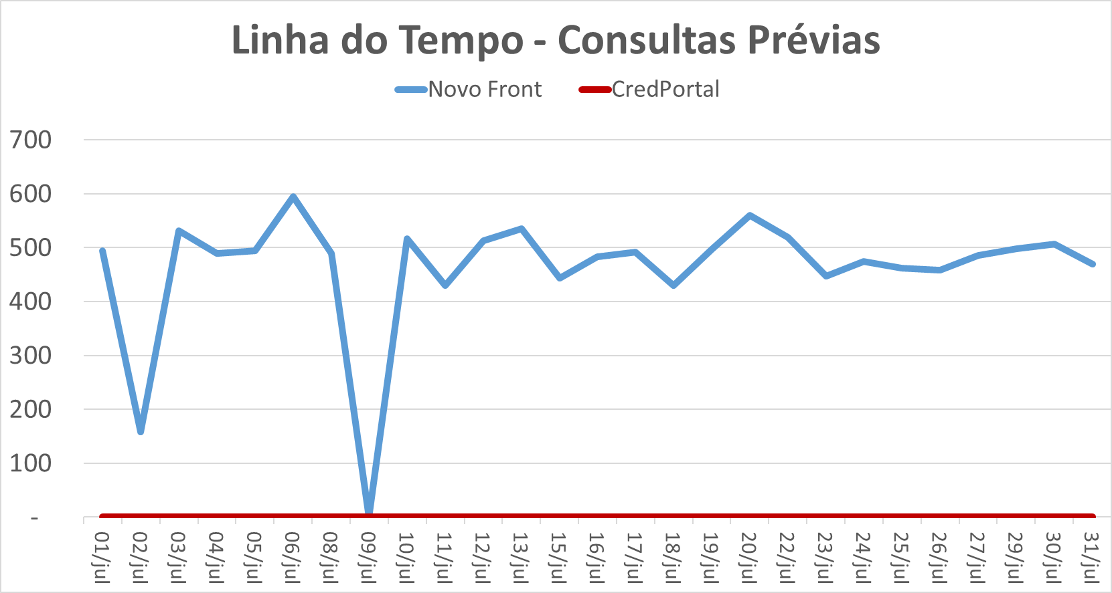
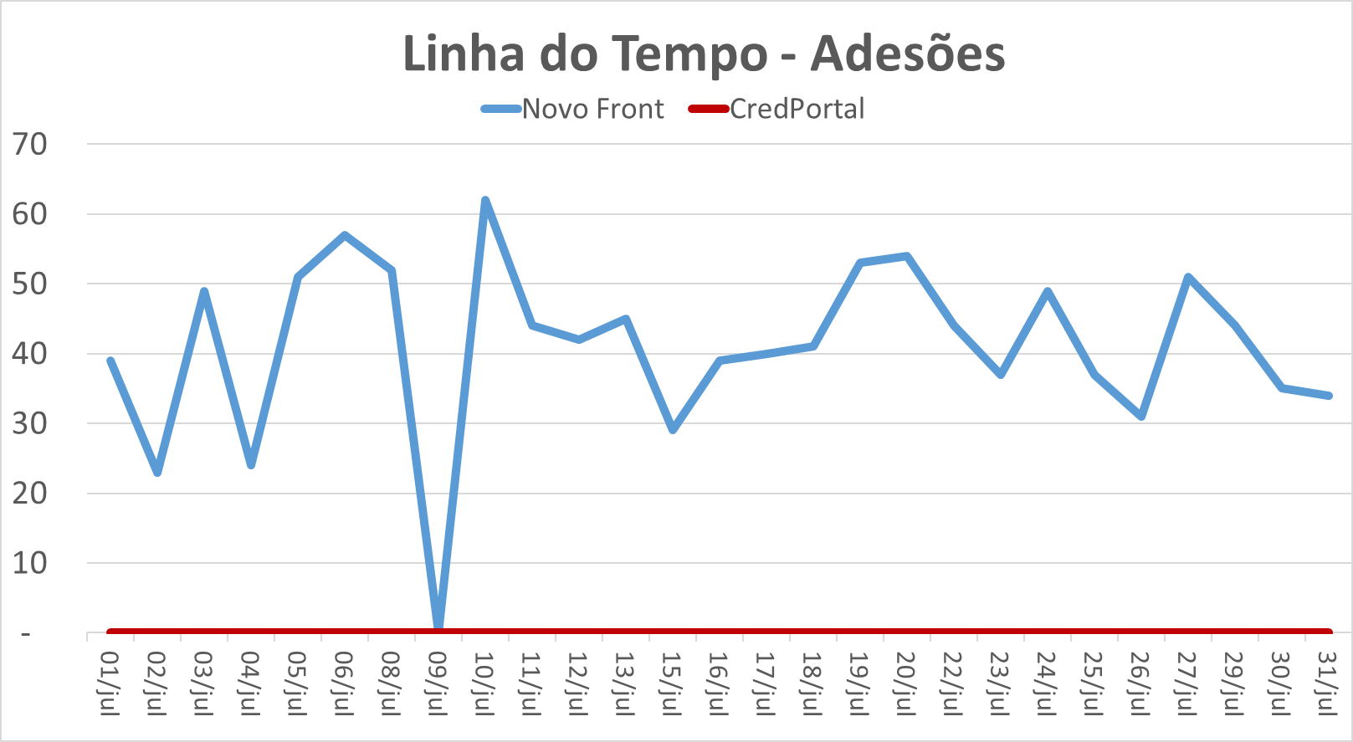
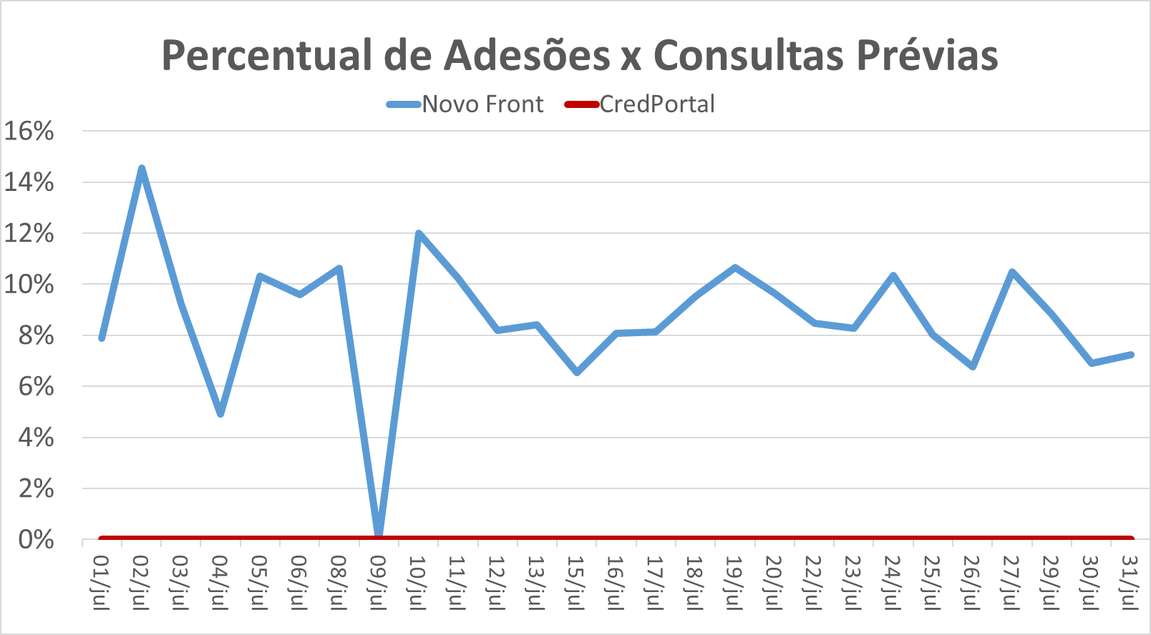
Linha do Tempo – Prévia x Adesões - COOP
1. Título da seção

Slide 5

Volumetria de 01/07 a 31/07
01/08/2019

Slide 6
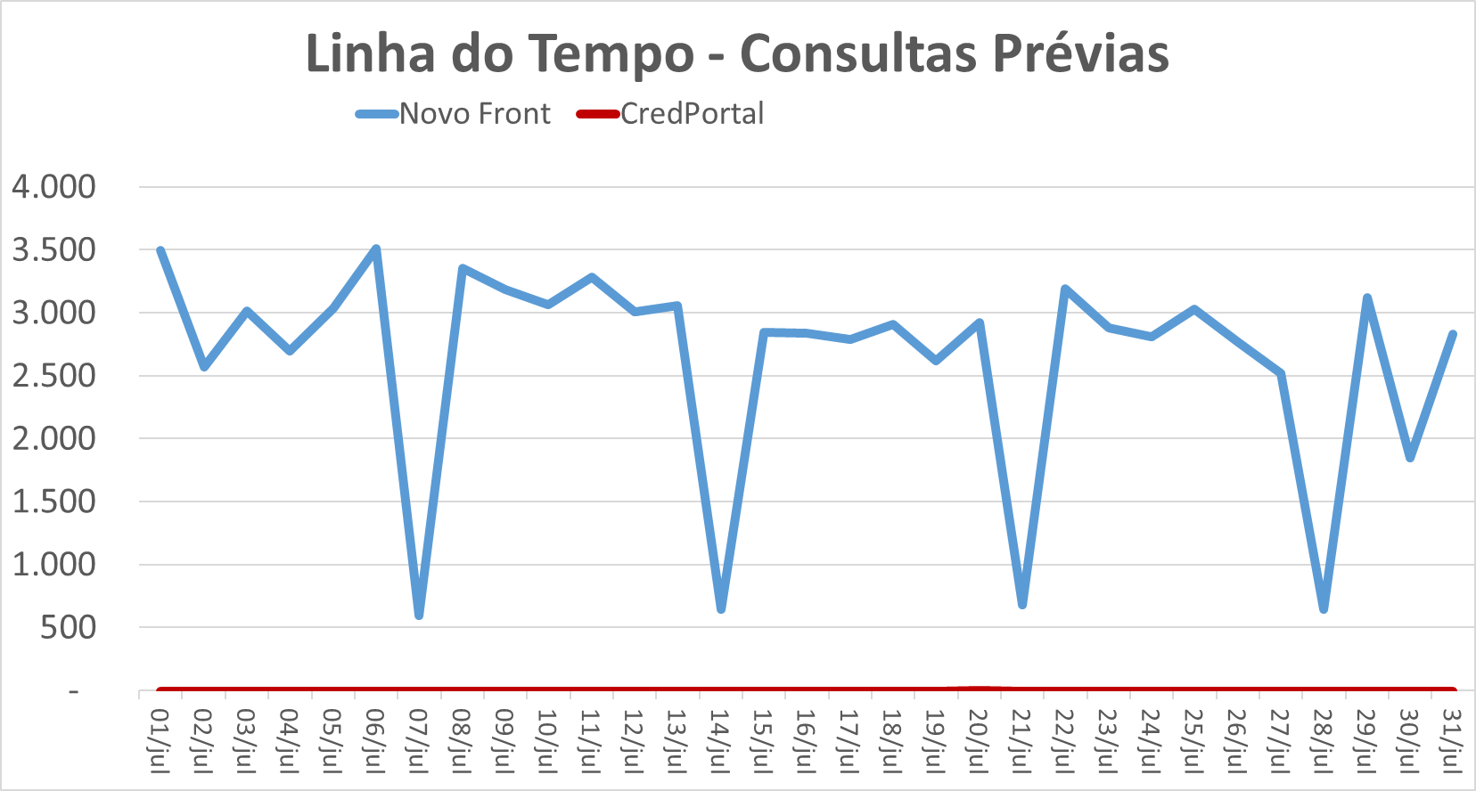
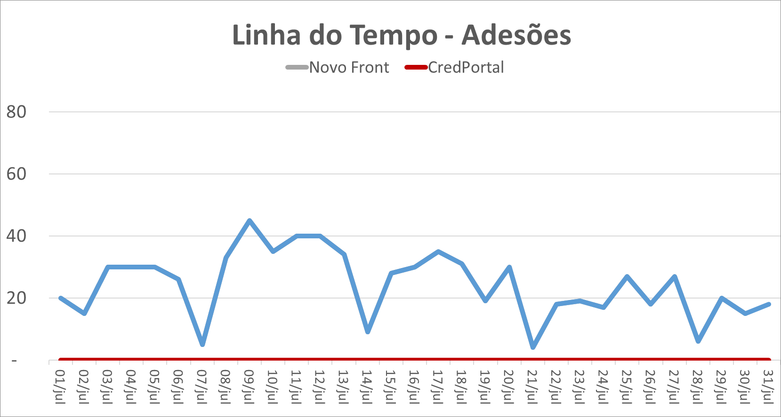
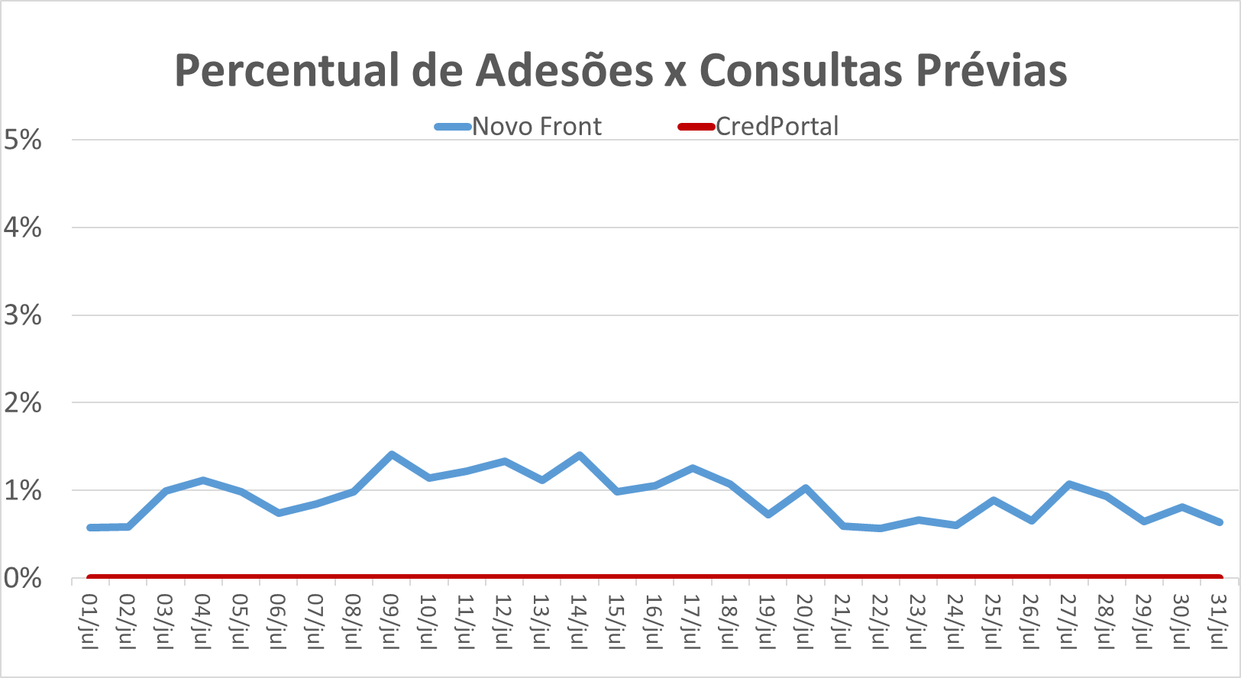
Linha do Tempo – Prévia x Adesões - LASA
1. Título da seção

Slide 7

Volumetria de 01/07 a 31/07
01/08/2019

Slide 8
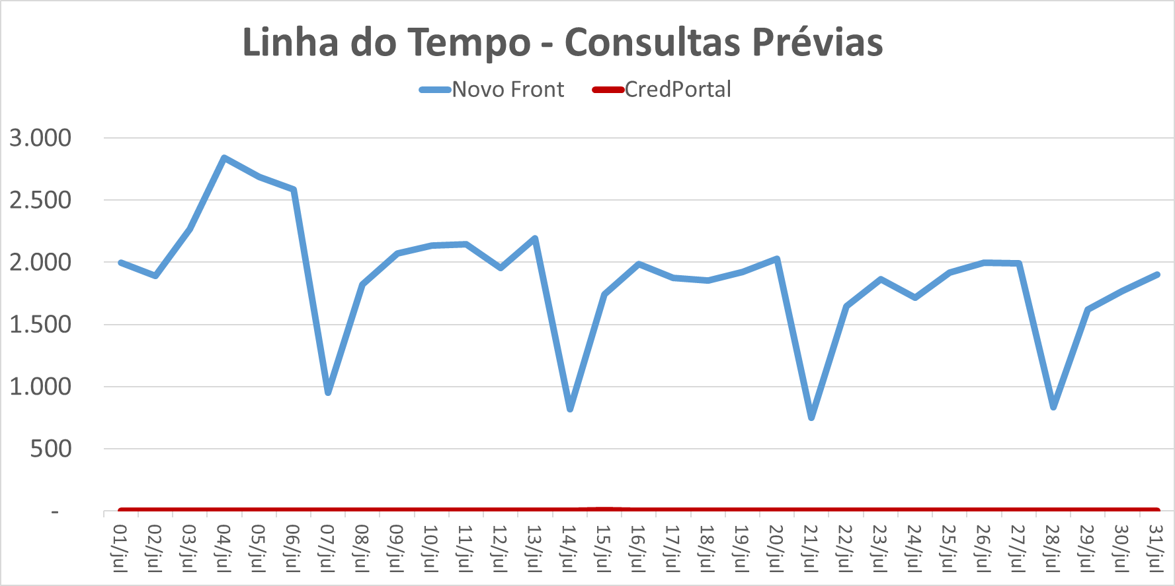
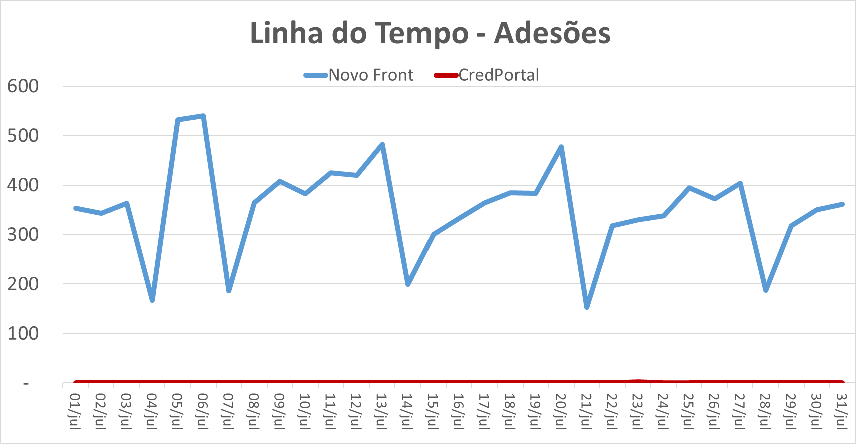
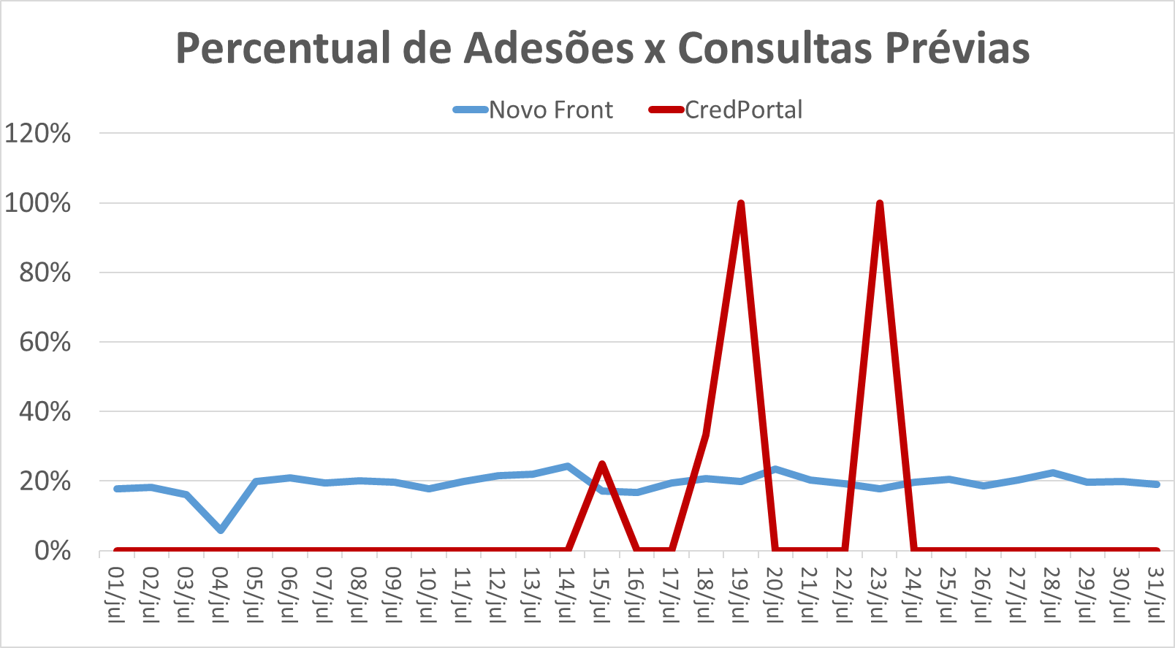
Linha do Tempo – Prévia x Adesões - Makro
1. Título da seção

Slide 9
Volumetria de 01/07 a 31/07
CONSOLIDADO
01/08/2019

Slide 10
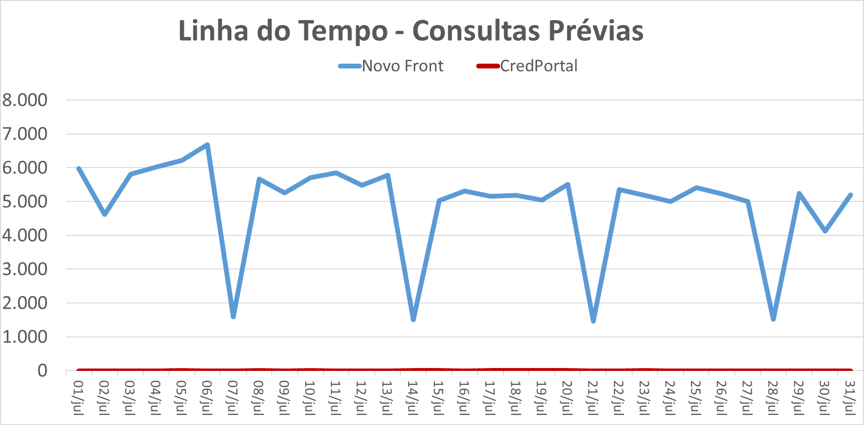
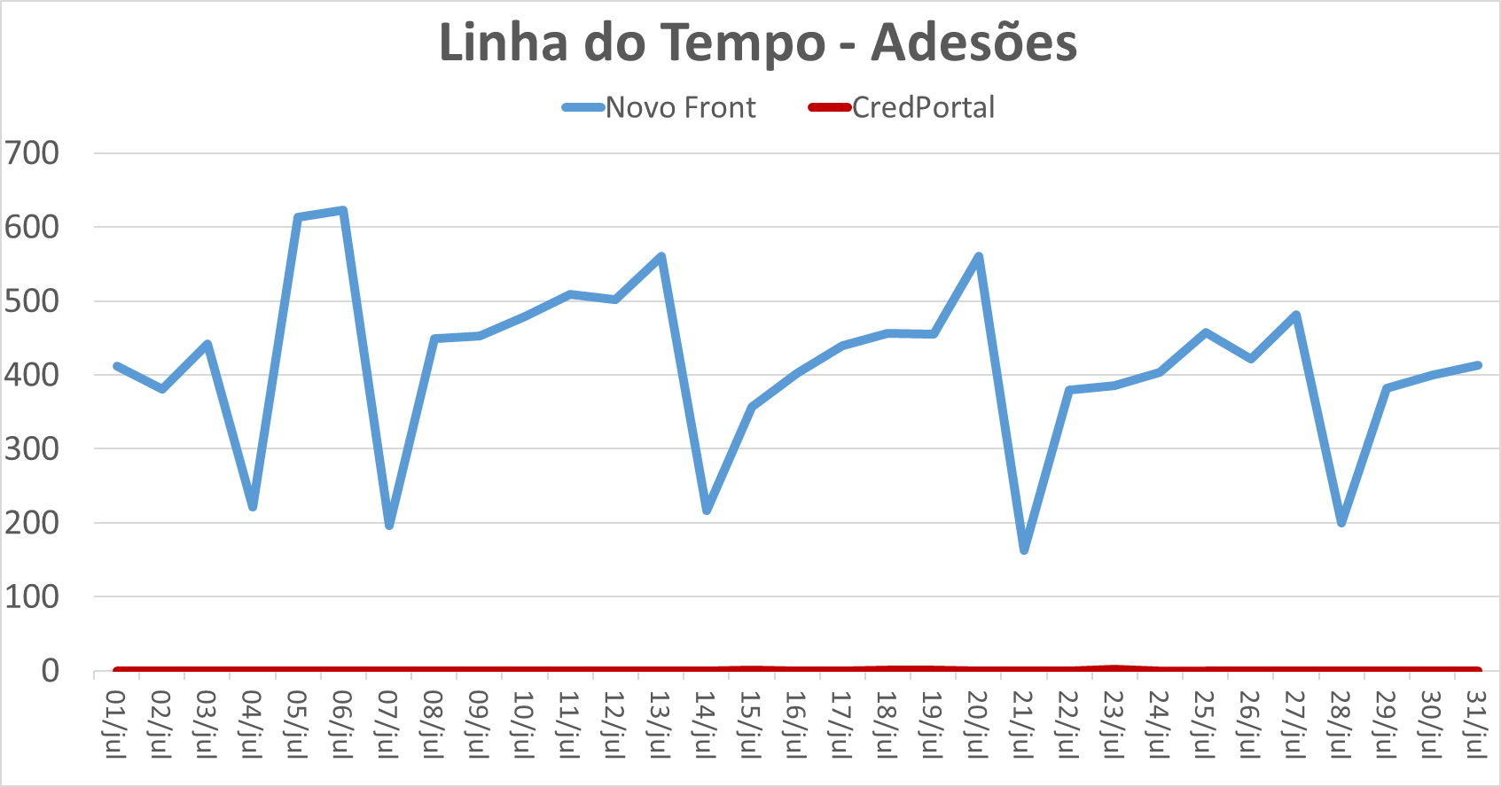
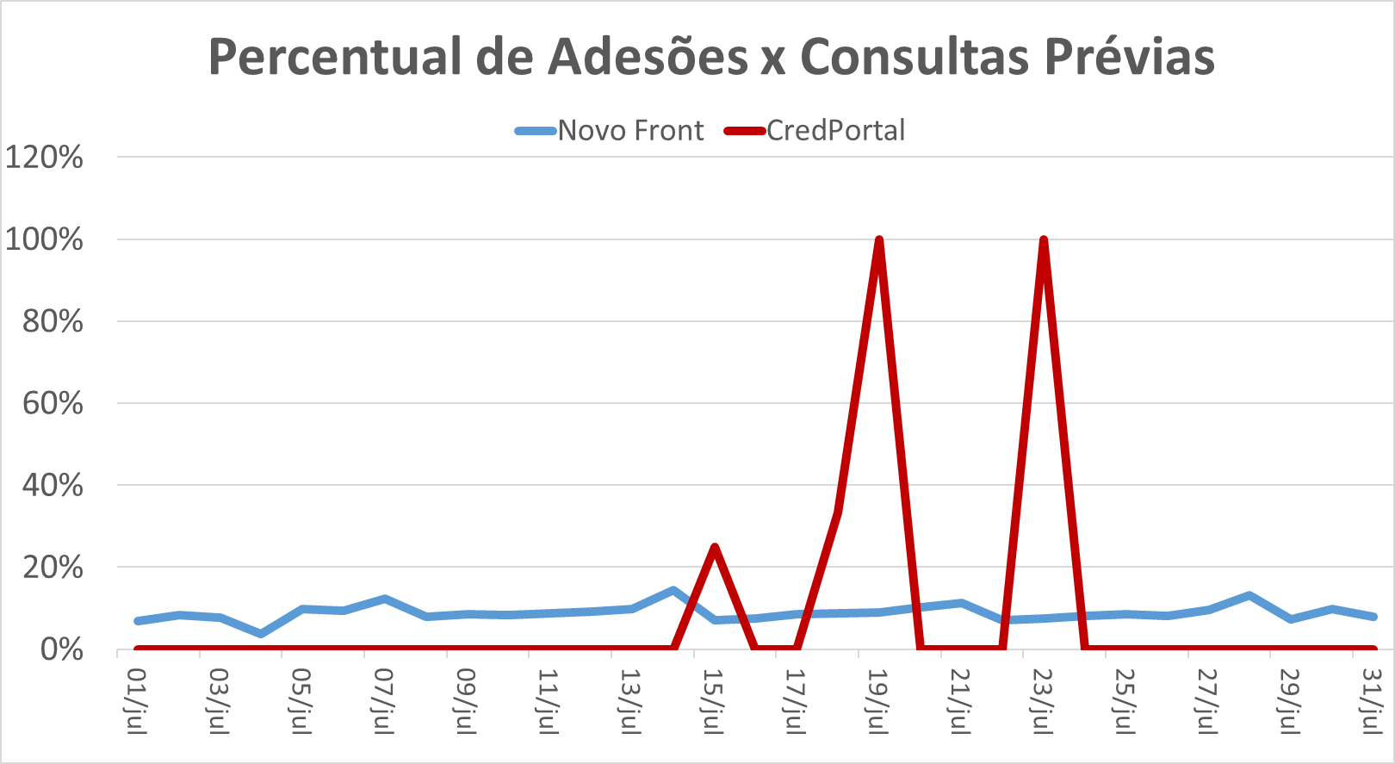
Linha do Tempo – Consulta Prévia x Adesões - Consolidado
1. Título da seção

Slide 11
Volumetria de 01/07 a 31/07
CONSOLIDADO sem LASA
01/08/2019

Slide 12
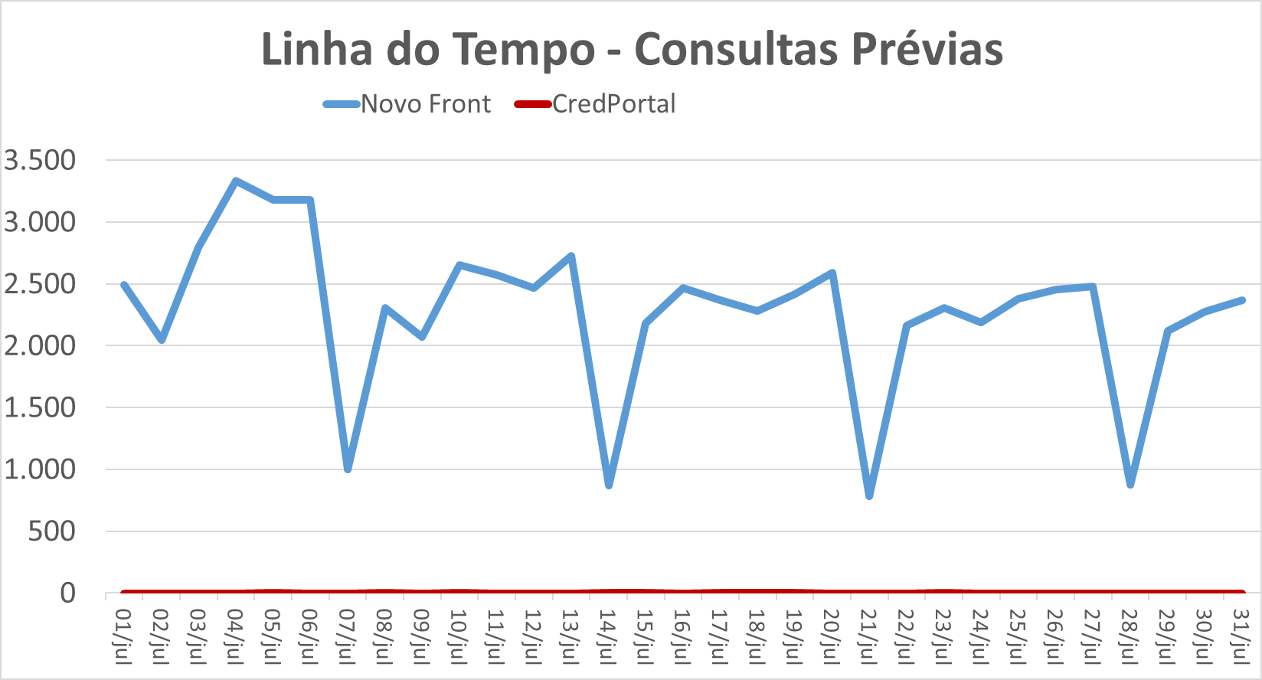
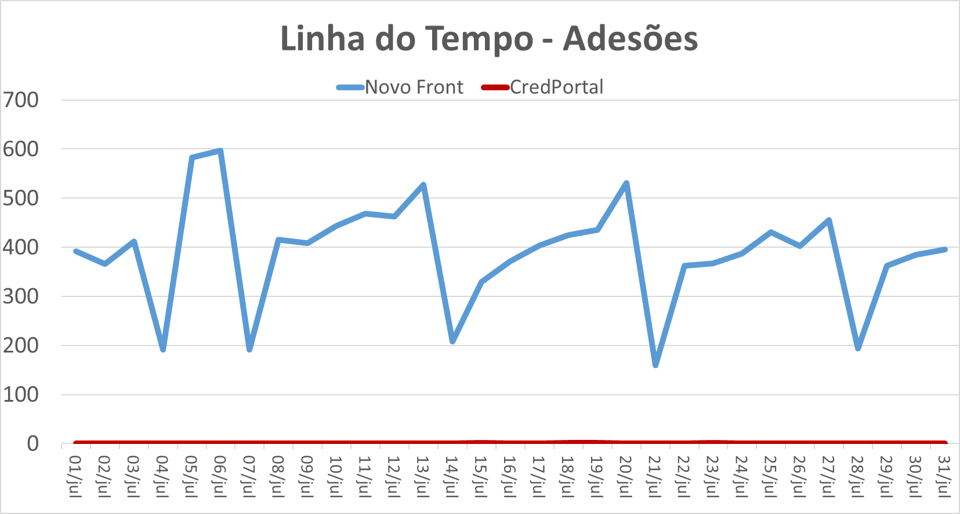
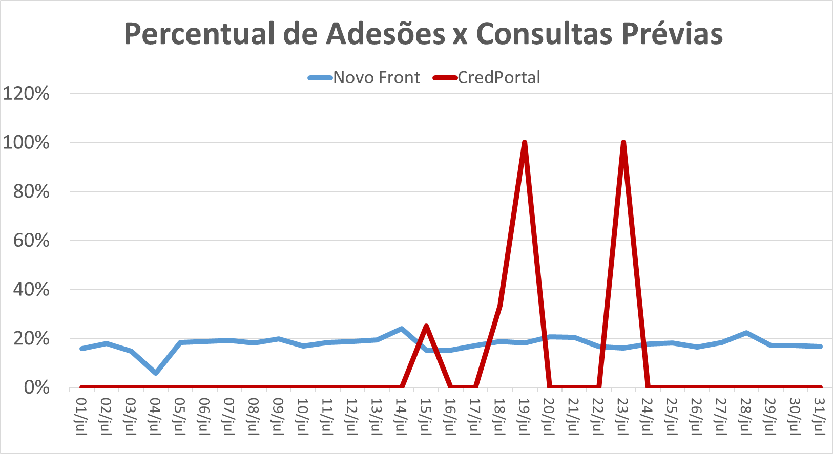
Linha do Tempo – Consulta Prévia x Adesões – Consolidado sem LASA
1. Título da seção

Slide 13


Obrigado!

